Slide 1
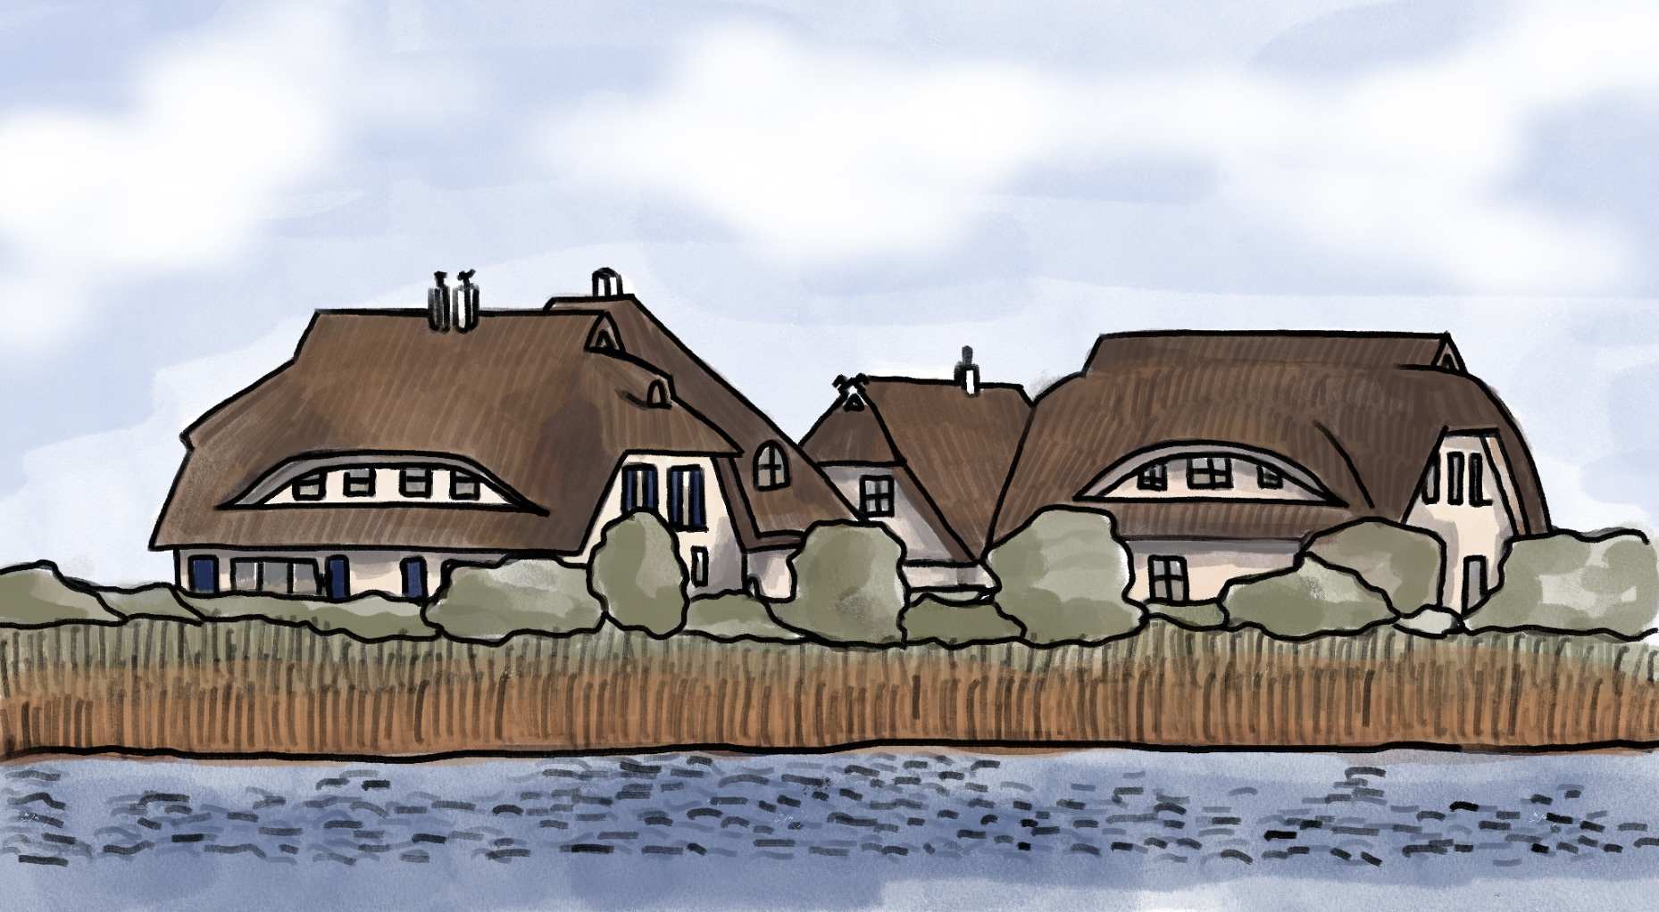



Wie chinesisches Schilf auf norddeutsche
Dächer kommt
Schilf-Mystery

Slide 2
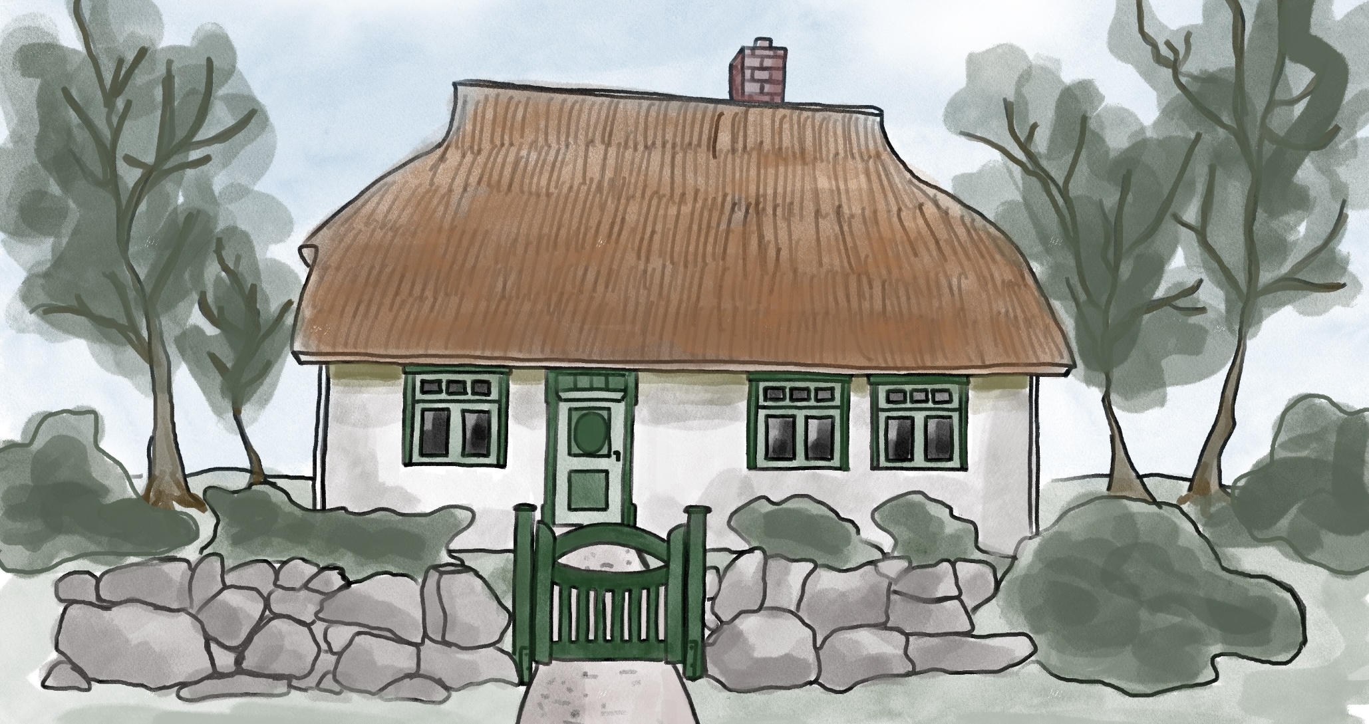
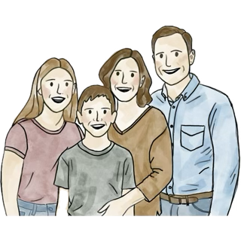
​ 1

Slide 3
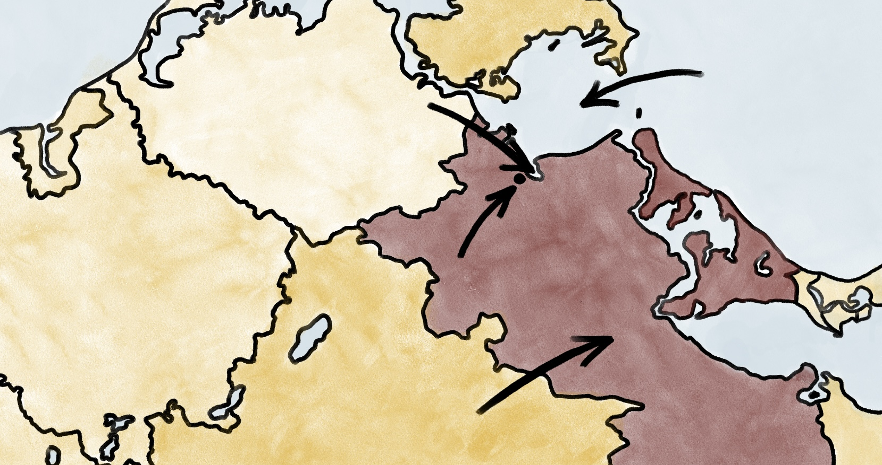
Greifswalder Bodden
Dänische
Wiek
Fischerdorf
Wiek
Landkreis
Vorpommern-Greifswald
​ 2

Slide 4
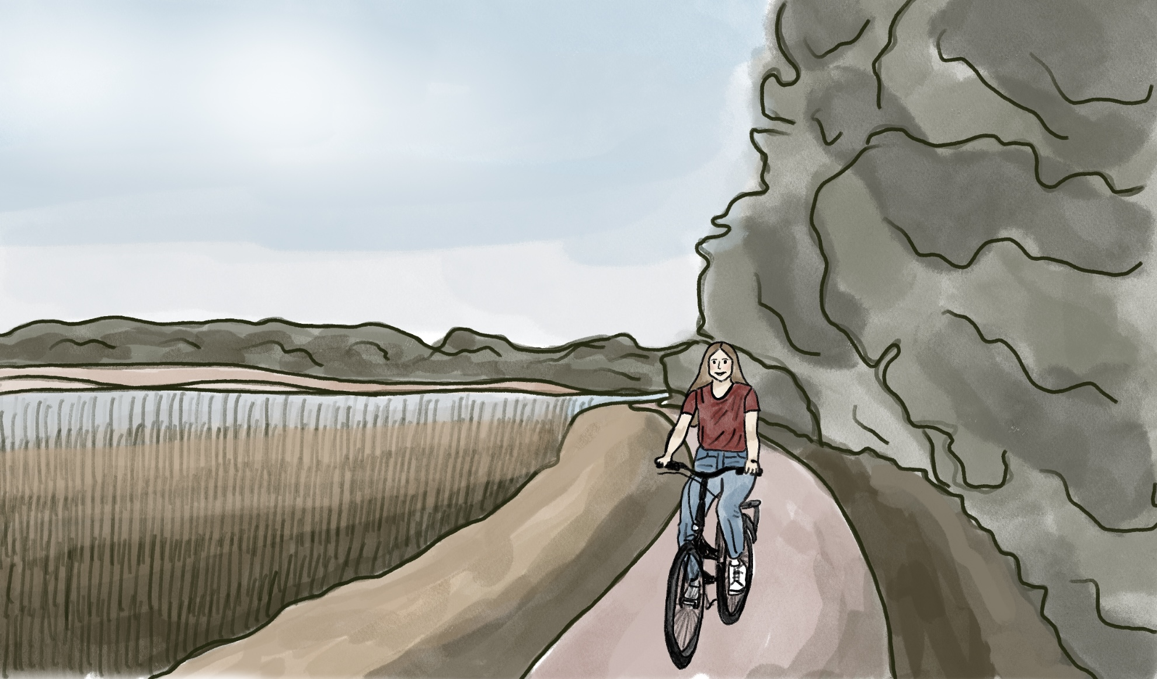
​ 3

Slide 5
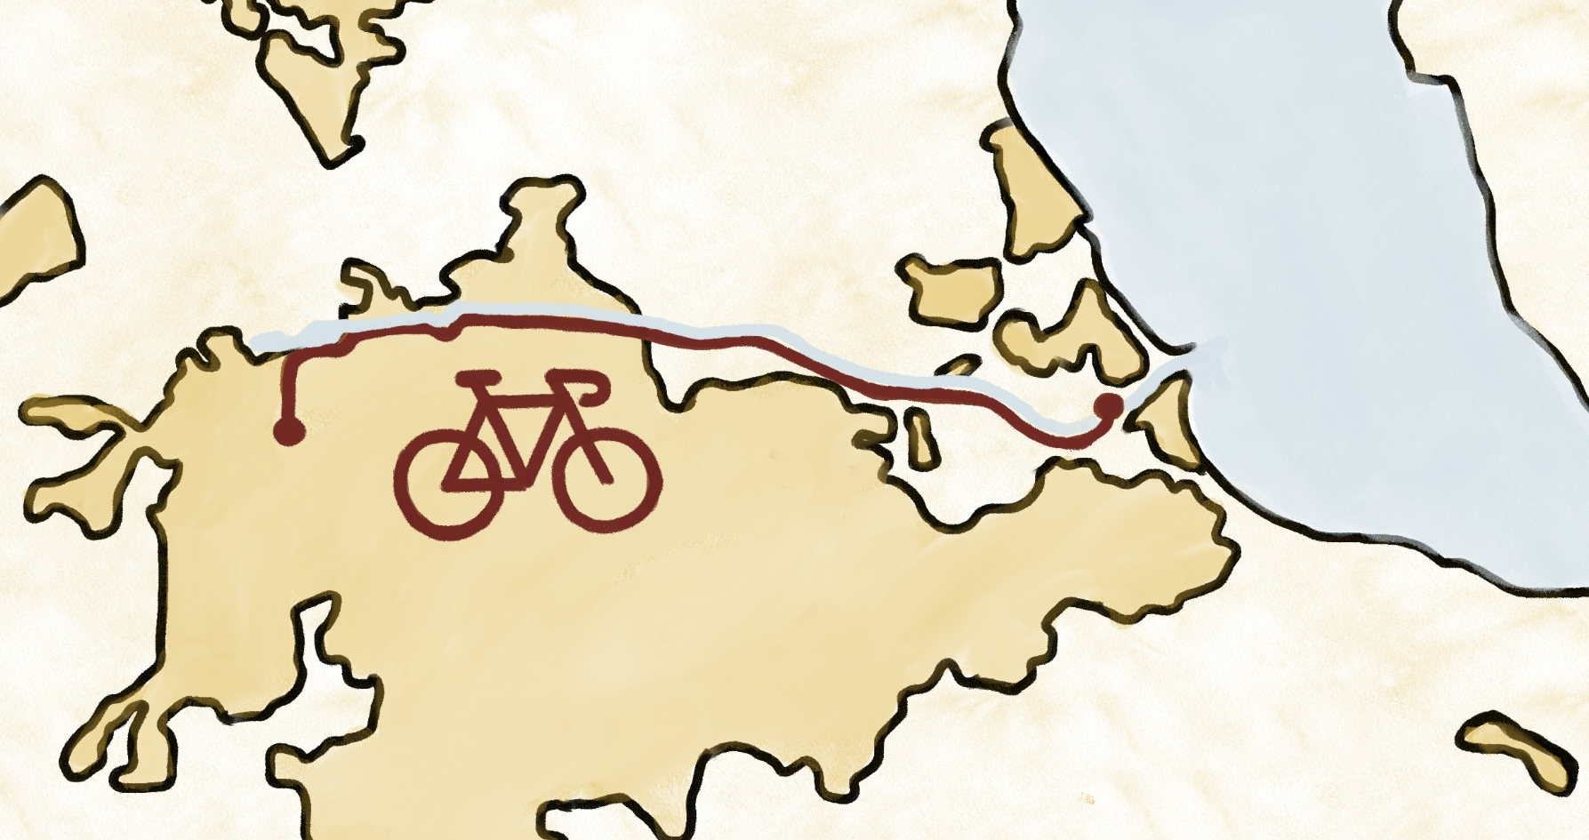
Wiek
Greifswald
​ 4

Slide 6

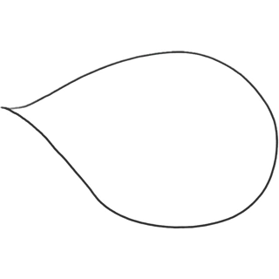

​ 5

Slide 7

Regionales Schilf ist wohl gerade schwer zu bekommen, er hat nur Schilf aus Rumänien, Ungarn, der Türkei oder China.
​ 6

Slide 8

Du kannst den Rückgang der Anbauflächen von Schilf in Deutschland erklären.
Aufgabe
Löse das Mystery und erkläre Charlottes Mutter die Zusammenhänge.
1
Du kannst die Zusammenhänge zwischen dem Schilfanbau, den Schilfimporten und dem Klimawandel erklären.
2
Du kannst die Zusammenhänge zwischen dem Anbau von Schilf als Paludikultur, den Schilfimporten und dem Klimawandel erklären.
Ziele
3
​ 7

Slide 9
1. Ziel: Erkläre den Rückgang der Anbauflächen von Schilf in Deutschland.
lange keine Förderung des Schilfanbaus
Winter werden wärmer
strenge Naturschutz-maßnahmen
führt zu
führen zu
führt zu
Rückgang des Schilfanbaus in Deutschland
​ 8

Slide 10
2. Erkläre die Zusammenhänge zwischen dem Schilfanbau, den Schilfimporten
und dem Klimawandel.
regionaler Bedarf nicht gedeckt
Rückgang des Schilfanbaus in Deutschland
führt zu
führt zu
Schilfimporte aus dem Ausland
führt zu
wärmere Winter
führt zu
führt zu
Freisetzung von CO₂
Treibhauseffekt, Klimawandel
verstärkt
führt zu
lange Transportwege
​ 9

Slide 11
3. Erkläre die Zusammenhänge zwischen dem Anbau von Schilf als
Paludikultur, den Schilfimporten und dem Klimawandel.
Wiedervernässung von Mooren
ermöglicht
Anbau von Schilf als Paludikultur
reduziert
Importe von Schilf aus dem Ausland
reduziert
Freisetzung von CO₂
führt zu
schwächt ab
reduziert
Treibhauseffekt, Klimawandel
verkürzte Transportwege
​ 10

Slide 12
Dieses Material steht unter der Creative Commons Lizenz CC BY 4.0​
Text: Felix Klimm, Illustrationen: Leonie Arndt

